Slide 1
16 بهمن 97
www.AmirSchool.com

Slide 2
مهندس مسعود احمدی Ahmadi.Newtech@gmail.com
برنامه نویس و مدیر عامل گروه مهندسی نیوتک
www.AmirSchool.com

Slide 3
تحصیلات
دانشگاه
صنعتی شریف
مهندسی مکانیک

Slide 4
سوابق شغلی، آموزشی و پروژه ها
دبیرستان امیر منطقه 7 * تدریس و رفع اشکال دروس ریاضی، فیزیک و شیمی
شرکت مهان صنعت همگام * کارشناس برنامه نویسی وب و سیستم های تاچ
گروه تبلیغاتی آران * راه اندازی و مدیریت بخش تاچ و وب
گروه مهندسی نیوتک * تاسیس و مدیریت عامل گروه مهندسی نیوتک
عضو فعال انجمن صنفی مراکز خرید کشور
عضو فعال انجمن صنفی غرفه سازان کشور
مرکز خرید تیراژه * مدیریت IT مجموعه
شرکت آوش تهویه پایتخت * موسس و عضو هیات مدیره شرکت آوش

Slide 5
مهارت ها
ابداع روش برنامه نویسی مالتی تاچ برای ویندوز
مسلط به زبان های برنامه نویسی C#، AS3، PHP، JS، HTML، CSS
مسلط بر مفاهیم SEO
آشنایی با زبان های برنامه نویسی JAVA، C++، PASCAL، VB
آشنایی با نرم افزارهای Premier، Vegas، 3D Max، SolidWork، Mathlab
آشنایی با کنترل پنل های Joomla، Wordpress، Prestashop، E107، PrestaShop
مسلط به نرم افزارهای Photoshop، Flash، Illustrator، Corel، Visual Studio

Slide 6
برخی از پروژه های نیوتک
کوئین سنتر
هتل پارسیان
توپ و تور
فوتبال برتر
کیوسک مسیریابی نیوتک
معرفی مکان های دیدنی با قابلیت حرکت بر روی نقشه و پخش تصاویر
شبکه
3
شبکه
3

Slide 7
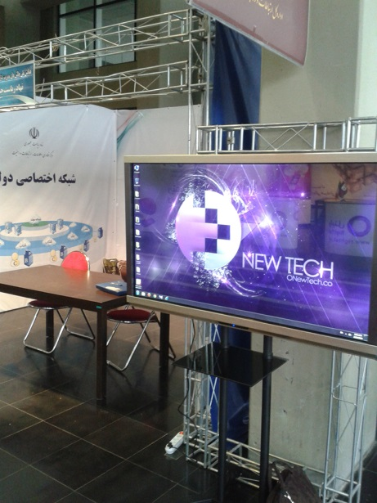
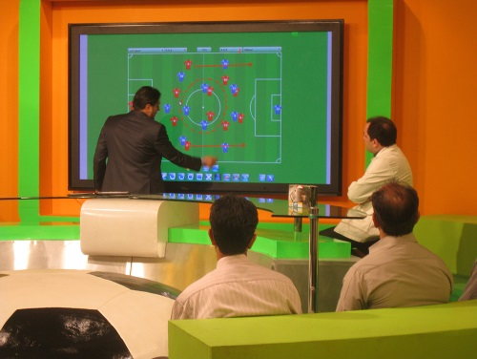
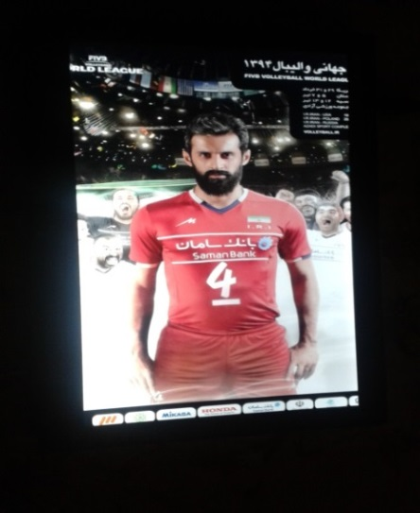
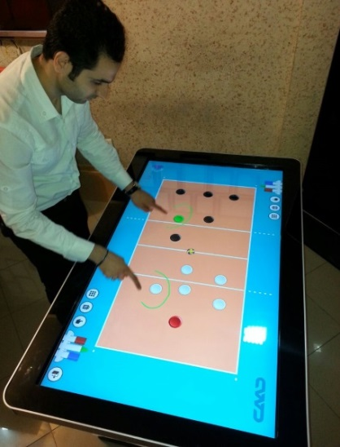
برخی از پروژه های نیوتک

Slide 8
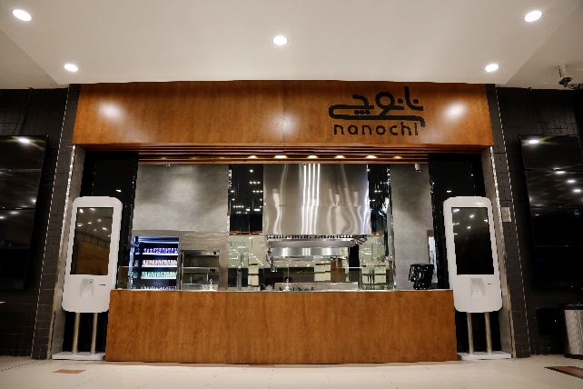
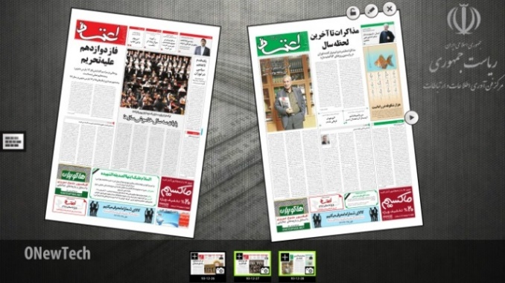
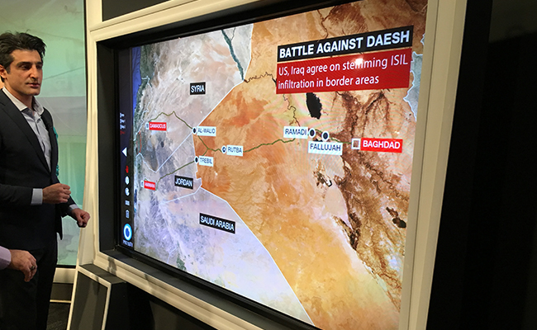

Slide 9
16 بهمن 97
www.AmirSchool.com

